Slide 1
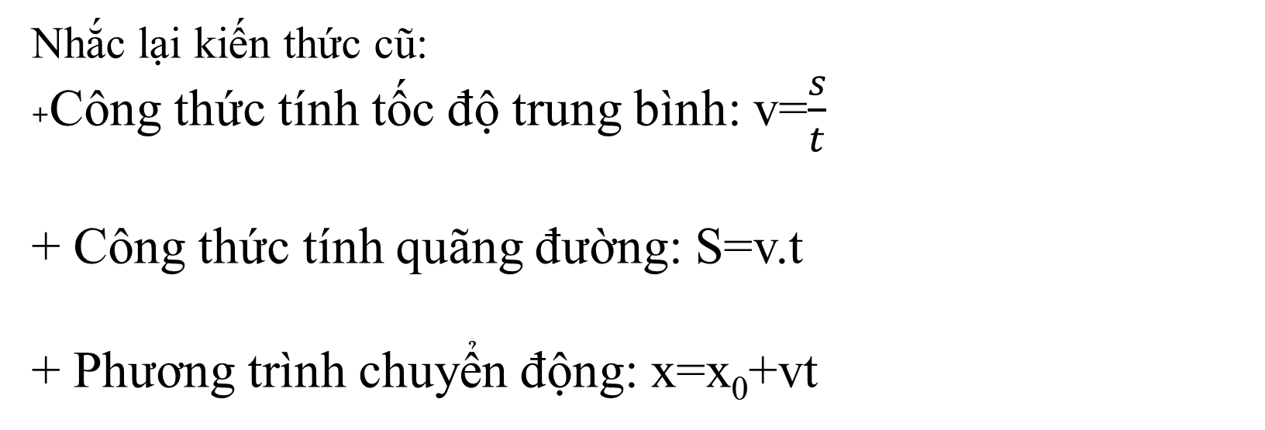
Tiết 3 BÀI TẬP CHUYỂN ĐỘNG THẲNG ĐỀU
Nhắc lại kiến thức cũ:
+Công thức tính tốc độ trung bình: v=$\frac{s}{t}$
+ Công thức tính quãng đường: S=v.t
+ Phương trình chuyển động: x=x₀+vt

Slide 2
1/DẠNG 1. PHƯƠNG TRÌNH CHUYỂN ĐỘNG CỦA VẬT
Phương pháp:
Nếu thiết lập phương trình chuyển động của một vật
+ Chọn hệ quy chiếu (chiều dương, gốc tọa độ, gốc thời gian)
+ Xác định các giá trị trong phương trình chuyển động
+ Nếu t=0 thì phương trình: x=x₀+vt

Slide 3
Ví dụ 1:Lúc 8h sáng, một người đi xe máy khởi hành từ A chuyển động thẳng đều với vận tốc 40km/h đi về B. Viết Phương trình chuyển động của vật ?
Bài giải:
+ Chọn chiều dương là chiều chuyển động của xe, gốc tọa độ tại vị trí A, gốc thời gian là lúc 8h sáng.
+Phương trình chuyển động của xe: x=x₀+vt trong đó x₀=0; v=40km/h
nên phương trình:x=40t

Slide 4
Ví dụ 2:Hãy viết phương trình chuyển động của một ô tô chuyển động thẳng đều biết rằng ô tô chuyển động theo chiều âm với vận tốc 36 km/h và ở thời điểm 1,5h thì vật có tọa độ 6km. Chọn gốc tọa độ lúc vật bắt đầu chuyển động, chiều dương ngược với chiều chuyển động. Viết phương trình chuyển động của vật?
Bài giải: Đề đã chọn hệ qui chiếu rồi nên không cần viết lại
Phương trình có dạng: x=x₀+vt
Lúc t=1,5h thì x=6, v=-36 thế vào 6=x₀-36.1,5;
x₀=60km
Vậy phương trình: x=60-36t

Slide 5
2/Dạng 2:CHO HAI VẬT CHUYỂN ĐỘNG THẲNG ĐỀU XÁC ĐỊNH THỜI ĐIỂM, VỊ TRÍ HAI VẬT GẶP NHAU
Phương pháp:
− Chọn hệ quy chiếu (chiều dương, gốc tọa độ, gốc thời gian)
− Thiết lập phương trình chuyển động của hai vật
Nếu t₀ =0 thì x=x₀+vt; nếu t₀ khác 0 thì x=x₀+v(t-t₀)
Chú ý: Dấu v của hai vật và tọa độ trên hệ quy chiếu
− Nếu hai vật gặp nhau ta có: x₁=x₂ (1)
Giải phương trình (1) tìm thời gian gặp nhau t
Thế t vào x₁hay x₂ tìm vị trí gặp nhau

Slide 6
Ví dụ 3: Quãng đường A B dài 72km. Lúc 7h30 sáng, ô tô một khởi hành từ A chuyển động thẳng đều về B với vận tốc 36km/h. Nửa giờ sau, ô tô hai chuyển động thẳng đều từ B đến A và hai xe gặp nhau lúc 8 giờ 30 phút. Tìm vận tốc của ô tô thứ hai.
Bài giải:+ Chọn trục tọa độ Ox trùng AB, chiều dương là từ A đến B ,gốc toạ độ tại A, gốc thời gian lúc xe ô tô một khởi hành.
-Phương trình chuyển động của ô tô: x=x₀+v(t-t₀)
-Đối với ô tô đi từ A: x₀₁=0;v₁=36km/h;t₀₁=0; x₁=36t (km)
-Đối với ô tô đi từ B: x₀₂=72km;v₂=?; t₀₂ =0,5h; x₂ =72-v₂(t-0,5) (km)
-Thời gian hai xe gặp nhau: t=8,5-7,5=1h
-Hai xe gặp nhau: x₁=x₂ (1) thế t=1h vào (1) : 36.1=72-v₂(1-0,5)
-Giải ra v₂=72km/h

Slide 7
Ví dụ 4:Lúc 7h15 phút , một người đi xe máy khởi hành từ A đi về B, chuyển động với vận tốc không đổi 36km/h để đuổi theo một người đi xe đạp chuyển động với v = 5m/s đã đi được 36km kể từ A. Hai người gặp nhau lúc mấy giờ cách A bao nhiêu km?
Bài giải+ Chọn trục tọa độ Ox trùng AB, chiều dương là từ A đến B ,gốc toạ độ tại A, gốc thời gian lúc xe máy khởi hành 7h15.
-Phương trình chuyển động của xe: x=x₀+v(t-t₀)
-Đối với xe máy đi từ A: x₀₁=0;v₁=36km/h;t₀₁=0; x₁=36t (km)
-Đối với xe đạp : x₀₂=36km;v₂=5m/s=18km/h; t₀₂ =0; x₂ =36+18t (km)
-Hai xe gặp nhau: x₁=x₂ (1) : 36t=36+18t
-Giải ra t=2h
Thời điểm hai xe gặp nhau lúc 9h15 phút.
Vị trí gặp cách A là : x= 36.2=72km

Slide 8
3/BÀI TẬP VẬN DỤNG:
Bài 1:( bài 8 dạng 2/6/đc)
Lúc 7h sáng một xe ô tô chuyển động thẳng đều từ TPHCM đến Vũng Tàu với tốc độ 50km/h.
Chọn hệ quy chiếu
Lập phương trình chuyển động
Biết rằng TPHCM cách Vũng Tàu 120km. Tìm thời điểm tới Vũng Tàu
Vẽ đồ thị của xe trên hệ trục ( x,t)
ĐS c. 9h24’

Slide 9
Bài 2:( bài 9 dạng 2/6/đc)
Lúc 10h một xe tô tô chuyển động thẳng đều từ A đến B với tốc tộ 40km/h, AB = 100km. Hãy lập phương trình chuyển động và vẽ đồ thị trong các trường hợp sau :
Chọn gốc tọa độ tại A chiều dương từ A đến B
Chọn gốc tọa độ tại A chiều dương từ B đến A
Chọn gốc tọa độ tại B chiều dương từ A đến B
Chọn gốc tọa độ tại B chiều dương từ B đến A
ĐS : a. x = 40t , b. x = -40t, c.x = -100 + 40t ,d. x = 100 – 40t

Slide 10
Bài 3: (bài 10 dạng 2/6/đc)
Lúc 6h30 phút, một học sinh chạy xe đạp thẳng đều từ nhà đến trường với tốc độ là 12km/h.Biết rằng quãng đường từ trường đến nhà là 6km. Chọn gốc tọa độ tại trường, chiều dương từ nhà đến trường
Lập phương trình chuyển động của xe
Xác định vị trí, thời điểm đến trường
ĐS : a. x = -6 +12t ,b. 0km, 7h

Slide 11
Bài 4:( bài 11 dạng 3/6/đc)
Lúc 6h hai ô tô chuyển động thẳng đều, ngược chiều gặp nhau từ 2 vị trí A và B cách nhau 200km. Ô tô 1 chuyển động từ A đến B với tốc độ 40km/h, ô tô 2 chuyển động từ B về A với tốc độ 60km/h. Chọn gốc tọa độ tại A, chiều dương từ A đến B.
a/Lập phương trình chuyển động của 2 xe.
b/Xác định thời điểm và vị trí 2 xe gặp nhau
c/Xác định quãng đường từ lúc 2 xe đi đến lúc gặp nhau
d/Vẽ đồ thị chuyển động của 2 xe trên cùng một hệ trục (x,t)
ĐS:a. x₁ = 40t (t >0), x₂ = 200 – 60t (t >0) b. 8h,80km c.80km,120km

Slide 12
HƯỚNG DẪN VỀ NHÀ
Hoàn thành các bài tập vận dụng
Làm thêm các bài tập trong đề cương
Đọc bài 3: chuyển động thẳng biến đổi đều xem trước các câu C trong bài

